Slide 1
Государственная молодежная политика и ее реализация в Санкт-Петербурге: анализ деятельности Молодежных советов при районных администрациях
Выполнил:
Носков Михаил Юрьевич
Научный руководитель

Slide 2
Ключевые положения
Работа посвящена анализу деятельности Молодежных советов (МС) при районных администрациях СПб.
Цель - повышение эффективности деятельности МС.
А что такое эффективность? Эффективность системы – это совокупность свойств, характеризующих качественное состояние системных функций в измерении соотношений требуемого и достигаемого результата/цели (В. Волкова). Советы – элемент системы органов молодежного самоуправления.
Метод исследования - полуструктурированное интервью с представителями советов. Также анализ нормативно-правовой базы советов и тех законов, которые регулируют сферу молодежной политики в России и СПб.
По итогам - рекомендации по повышению эффективности МС, каждой из которых будет проставлена оценка в соответствии с критериями. Также рекомендациям будет дана сравнительная оценка.

Slide 3
Что такое Молодежные советы?
Молодежные советы являются коллегиальными совещательными органами. Координируются органами власти, при которых они создаются.
Создаются с целью вовлечения молодежи в процесс социально-экономического развития территории, а также для повышения уровня социализации и самореализации молодежи, развития молодежного самоуправления (по этим целям измеряем эффективность!!).
Задачи: разработка предложений по основным направлениям молодежной политики, механизму ее реализации с учетом проблем молодежи.
Много функций!! Например: организация различных видов социально значимой деятельности молодежи и проведению мероприятий, способствующих развитию личности молодежи, реализации ее социальных, творческих и трудовых инициатив.

Slide 4
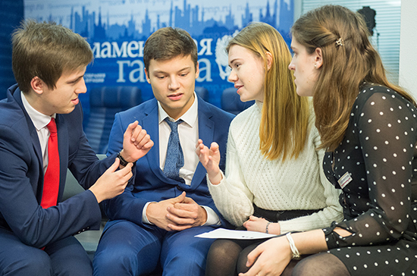
Нужно ли развивать молодежное самоуправление?
«Молодежное самоуправление — форма управления, которая предполагает активное участие молодежи в подготовке, принятии и реализации управленческих решений, касающихся ее жизни, защиты прав и интересов» (Барсукова Е).
Развитие - способ удовлетворения молодежи в более активном участии в политической жизни, т.е. в репрезентации (Ortuoste M.)
Действенная площадка для реализации потенциала молодых людей, для их социализации и интеграции в общество (Зиненко В.)
Способ активного и целенаправленного вовлечения молодежи в политическую жизнь со стороны государства.

Slide 5
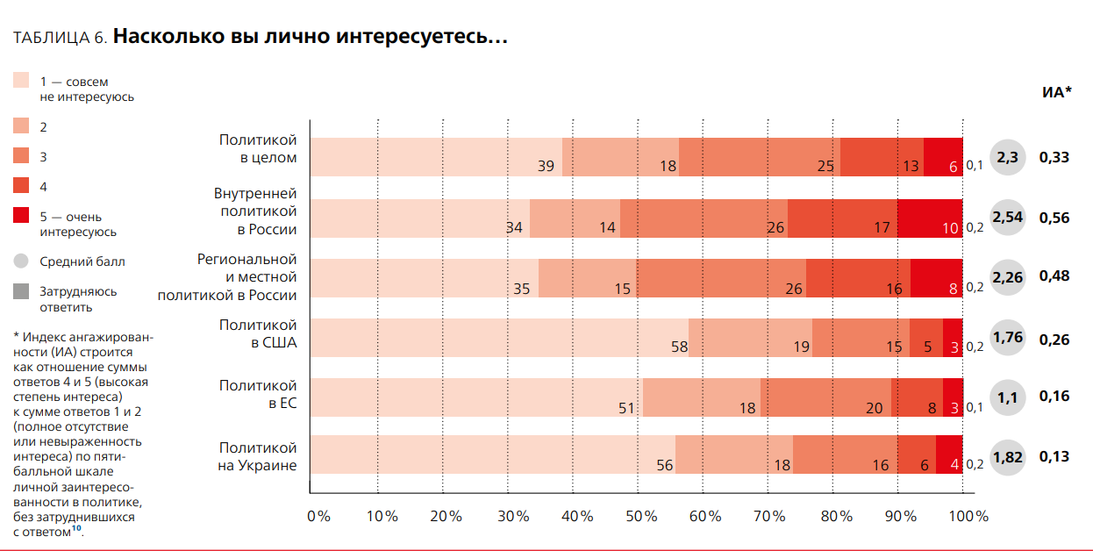
Необходимо ли качественное развитие молодежного самоуправления в РФ?
В теории: молодежь – как наиболее мобильная и инновационно настроенная часть общества в наибольшей степени заинтересована участвовать в современных политических и социальных процессах (Отроков О.).
В реальности: «более 80% российских молодых людей либо не интересуются политикой, либо не имеют на этот счет определенного мнения».
Почему? Один из вариантов- низкое качество реализации молодежной политики.
Политический абсентеизм может привести к различным последствиям -> радикальные идеи, рост социальной напряженности…
РОССИЙСКОЕ «ПОКОЛЕНИЕ Z» : УСТАНОВКИ И ЦЕННОСТИ
Фонд Ф. Эберта, Левада Центр 2020

Slide 6
Некоторые параметры исследования. Профессиональная значимость
Актуальность для органов власти при решении проблем в системе органов молодежной политики СПб.
Почему актуально? -> До этого никаких научных исследований Молодежных советов в СПб не проводилось.
Исследования советов в регионах также незначительны и часто не предполагают глубокого анализа существующих проблем (относятся больше ко всей совокупности органов молодежного самоуправления).
Часть исследований довольно устарела (начало-середина 2010-х)

Slide 7
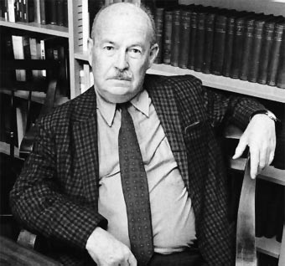
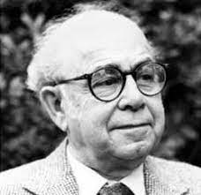
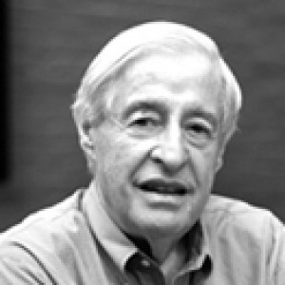
Теоретическая рамка
Системный подход и теория политической культуры.
Политическая культура является одной из ключевых составляющих политической системы (Парсонс).
Политическая культура формируется во время политической социализации граждан, их вовлечения в политическую жизнь (Г. Алмонд и С. Верба).
Молодёжная политика является одним из важнейших способов политической социализации и также отвечает задачам государства по построению политической культуры в долгосрочной перспективе.

Slide 8
Анализ данных интервью
Метод В. Й. Пацельта (анализ текста или контент-анализ).
Центральным рабочим инструментом ("инструментом сбора данных") является аналитическое руководство.
Аналитическое руководство — это список вопросов, которые задаются к анализируемому тексту.

Slide 9
Молодежные советы в СПб: контекст
Ключевые акторы: районные администрации (подкомитеты) и Правительство СПб (Комитет по Молодежной Политике). Параллельная деятельность.
Хронология: большинство МС основаны в промежутке с 2010 по 2016 год, т.е. некоторые советы функционируют уже более 10 лет.
А еще? Создаются по инициативе органов власти.
Нет единой системы органов молодежной политики, следовательно - минимальное взаимодействие с другими молодежными органами -> малый общественно-политический вес.
Нет структурных изменений, т.к. органы власти удовлетворены статусом-кво.

Slide 10
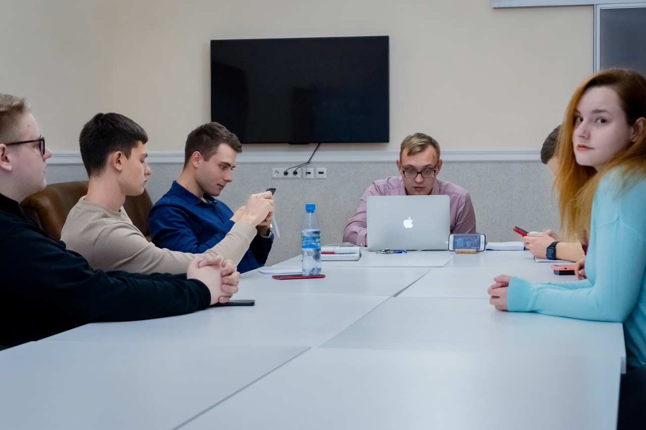
Проблемы Молодежных советов
При обосновании политической проблемы были использованы:
1) выдержки из диалога автора с представителем Комитета, отвечающим за курирование Молодежных советов
2) личный опыт членства автора в Молодежном совете Московского района г. Санкт-Петербург в 2020-2021 годах (включенное наблюдение).
3) выдержки из некоторых интервью, взятых автором в ходе подготовки курсовой работы 3 курса.
Из архива МС Московского р-на:
Собрание 22.09.2020

Slide 11
Перечень существующих проблем: предварительный экскурс
нехватка мотивации
дефицит активных кадров
отсутствие информированности о деятельности МС.
нет преимуществ при попытке вступления в другие органы молодежного самоуправления.
отсутствие грамотных процедур отбора в состав МС.
отсутствие тесного сотрудничества между советами различных районов.
уклон советов на волонтерскую деятельность.

Slide 12
Результаты интервью и как они были получены
Опрошены: председатели, зампреды, рядовые члены.
Проблемы? Некоторые представители так и не вышли на связь + сложно найти информацию о высшем руководящем составе совета.
В итоге получены ответы от представителей советов 9 районов СПб.
Основные проблемы (категории проблем): кадровая; отсутствие мотивации/текучка кадров; ресурсная/финансовая проблема; проблема взаимодействия между советами и другими молодежными организациями; сущностные проблемы.
Cпособы решения основаны на мнении представителей советов с минимальными дополнениями от самого автора!!

Slide 13
Способы решения проблем. Выдержки. Кадровая проблема:
Направлять письма-приглашения в вузы и ссузы района + работать со школами. Более активная интернет-реклама по данным направлениям
Расширять полномочия советов: обязать администрации и Комитет закладывать ресурсы на обязательное исполнение в течение года как минимум 2-3 проектов совета, создавать при органах власти обязательную квоту для советов( например при рабочих группах).
Создавать волонтерские отряды школьников и студентов при проектах, которые интересны молодежи, и уже через эти проекты привлекать к деятельности в совете.

Slide 14
Проблема мотивации/текучки кадров
Выделение помещений для крупных мероприятий (долгосрочные партнерские договоры с бизнесом, НКО).
Включение представителей советов в составы делегаций от Комитета для участия в Международных и Всероссийских молодежных мероприятиях, форумных кампаниях.
Преимущества для особо активных членов совета при желании вступления в другие органы молодежного самоуправления, а также в органы законодательной и исполнительной власти СПб + дополнительные баллы при поступлении в вузы.

Slide 15
Ресурсная и финансовая проблемы
Перевести часть средств с грантов на нужды советов.
Установить четкий канал коммуникации между советами и Комитетом/администрациями по финансовым вопросам для грамотного распределения ресурсов в течение года.
Выделять больше ресурсов и финансов на создание молодежных пространств в каждом районе. Локация пространства должна обсуждаться с представителями различных молодежных организаций района.

Slide 16
Отсутствие системы взаимодействия районных молодежных организаций, в том числе Молодежных советов
Создание общего чата председателей советов, одновременно с этим введение четких KPI, которые бы определяли количество проведенных проектов и мероприятий силами нескольких районов
Определить новые приоритетные цели советов, на основании которых ввести KPI. Ключевая цель, например – улучшение жизни молодежи в районе/городе с акцентом на социальную деятельность. Есть общая цель – есть взаимодействие.

Slide 17
Сущностные (фундаментальные) проблемы
Ввести систему KPI по оценке деятельности советов. Поощрять конкретными материальными бонусами, образовательными сертификатами, организованными поездками на курорты и проч -> неэффективные советы распускать.
Пересмотреть функционал Молодежных советов и ПМЦ (Подростково Молодежные Центры). Возможно происходит дублирование деятельности.
Возможно, сделать акцент на развитие не Молодежных советов, а Молодежных приемных, через которые принимались бы отдельные обращения по улучшению жизни в районе/городе.

Slide 18
Оценка и сравнение решений
Критерии:
1) возможность и реалистичность исполнения рекомендации, то есть имеются ли необходимые ресурсы (как материальные, так и нематериальные);
2) сроки выполнения (при этом будет рассматриваться такой момент, как необходимость взаимодействия с другими органами власти, либо необходимость переориентирования деятельности).
Оценки: от 1 до 4, где 4 – высший балл.

Slide 19
Обобщенные рекомендации
Высший балл получили рекомендации, которые предлагают:
Кадровая проблема: сфокусироваться на улучшении информационного освещения деятельности советов и на лучшей информационной доступности информации о советах на сайте Правительства.
Проблема мотивации: разработать формальные методические рекомендации, которые бы способствовали повышению мотивации молодых людей.
Ресурсная проблема: ввести более качественное и грамотное финансовое планирование. Перевести средства с грантов.

Slide 20
Обобщенные рекомендации
Отсутствие системы взаимодействия: сформировать систему коммуникации и взаимодействия на основании конкретных KPI и внедрить качественный мониторинг ее исполнения.
Сущностные проблемы: в первую очередь!! Провести анализ на предмет того, нужны ли некоторые советы в принципе и могут ли они быть объединены с тем или иным органом. Переориентирование советов на решение социально-значимых вопросов.
Самый низкий балл: рекомендации, которые требуют выделения ресурсов, фундаментального переосмысления текущей деятельности, а также работы многих министерств и ведомств, возможно даже на федеральном уровне. Поэтому их полноценное исполнение может произойти лишь через несколько лет.

Slide 21
Заключение
Зачем это все было нужно?
Глобально: рекомендации нужны для того, чтобы политическая социализация молодежи проходила лучше.
Выполнение данной задачи, в свою очередь, отвечает задачам государства по построению политической культуры в долгосрочной перспективе.
На более локальном уровне, выполнение рекомендаций поможет повысить качество реализации молодежной политики в Санкт-Петербурге
И главное – улучшить эффективность работы МС, что позволит лучше вовлекать молодежь в общественно-политическую жизнь.

